Slide 1
L'azienda e le reti
Come si comunica in modo sicuro tra le aziende

Slide 2
Obiettivi - Competenze
Utilizzare le reti e gli strumenti informatici nelle attività di studio, ricerca e approfondimento
Analizzare il valore, i limiti e i rischi delle varie soluzioni tecniche per la vita sociale e culturale con particolare attenzione alla sicurezza nei luoghi di vita e di lavoro, alla tutela della persona, dell'ambiente e del territorio

Slide 3
Obiettivi - Abilità
Scegliere topologie e tipologie di rete appropriate alla realtà aziendale
Individuare l'architettura di rete più efficiente nel contesto aziendale
Individuare le procedure telematiche che supportano l'organizzazione di un'azienda
Implementare una rete locale e utilizzare le sue potenzialità per i fabbisogni aziendali

Slide 4
Obiettivi - Conoscenze
Reti di computer e topologie
Tecniche per la trasmissione dei dati
Servizi di rete a supporto dell'azienda
E-commerce e telelavoro
Indirizzi IP, classi di indirizzi e subnet mask
Sicurezza in ambito web
E-government e servizi finanziari
Cloud computing

Slide 5
Le reti di computer

Slide 6
Telematica
TELEcomunicazione + inforMATICA
Si occupa dell'elaborazione a distanza delle informazioni, resa possibile grazie ad un sistema di trasmissione dei dati chiamata network

Slide 7
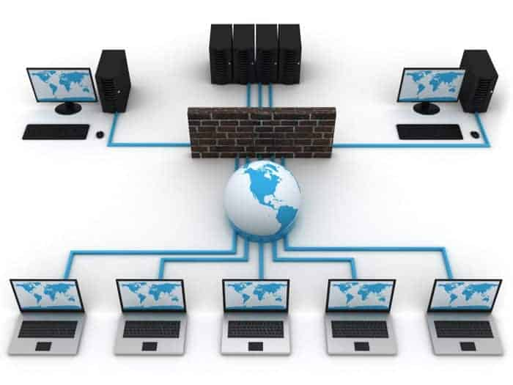
Rete di computer
Gruppo di due o più computer collegati tra di loro

Slide 8
Perché li colleghiamo?
Velocità di trasmissione
Condivisione delle risorse
Distribuzione del carico di lavoro
Distribuzione dell'archiviazione delle informazioni
Strumenti di comunicazione umana
Velocità di comunicazione
Distanza ridotte

Slide 9
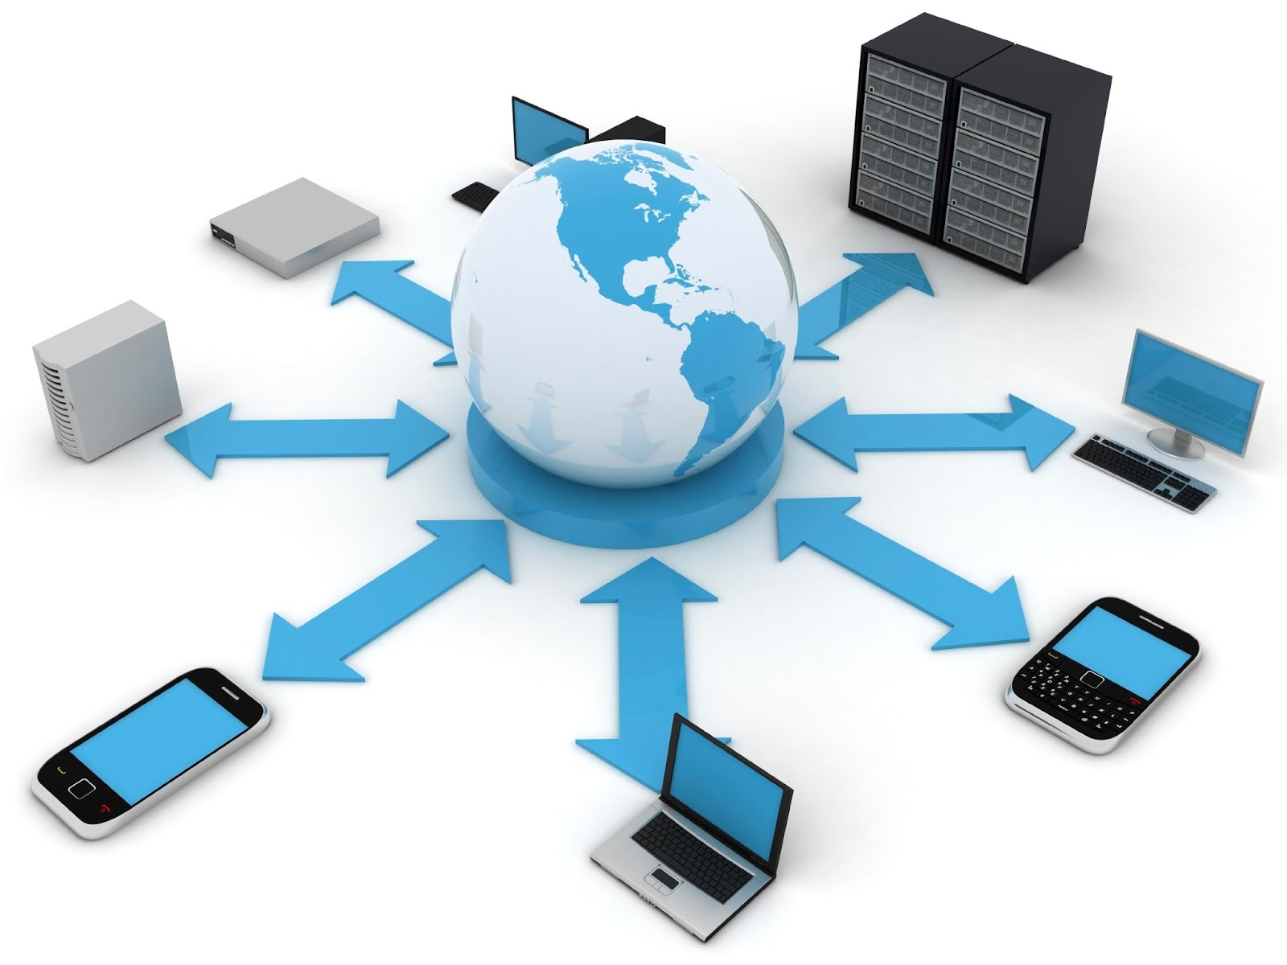
Vantaggi di una rete condivisa
Miglior rapporto prestazioni/costo
Facilità di espansione del sistema
Maggiore affidabilità del sistema
Maggiori vantaggi organizzativi

Slide 10
Componenti della rete
Nodi
Server, workstation client, dispositivi che offrono servizi agli altri nodi
Sistema di comunicazione
Computer (dispositivi attivi) + linee di interconnessione (dispositivi passivi)

Slide 11
Rete hardware e software
Livello fisico
Sottorete di comunicazione
Livello logico
Architettura della rete, ossia la modalità di utilizzo delle varie linee di comunicazione

Slide 12
Architettura Client/Server
Server
Offrono servizi e risorse
Dedicati
Impiegati solo come server
Non dedicati
Impiegati anche come client
Client
Richiedono un servizio e utilizzano le risorse
I programmi richiesti vengono trasmessi al cliente, ma i file possono rimanere nel server

Slide 13

Architettura Client/Server
Una parte di programma in esecuzione sul computer del client dialoga con l'altra parte in esecuzione presso il computer server

Slide 14
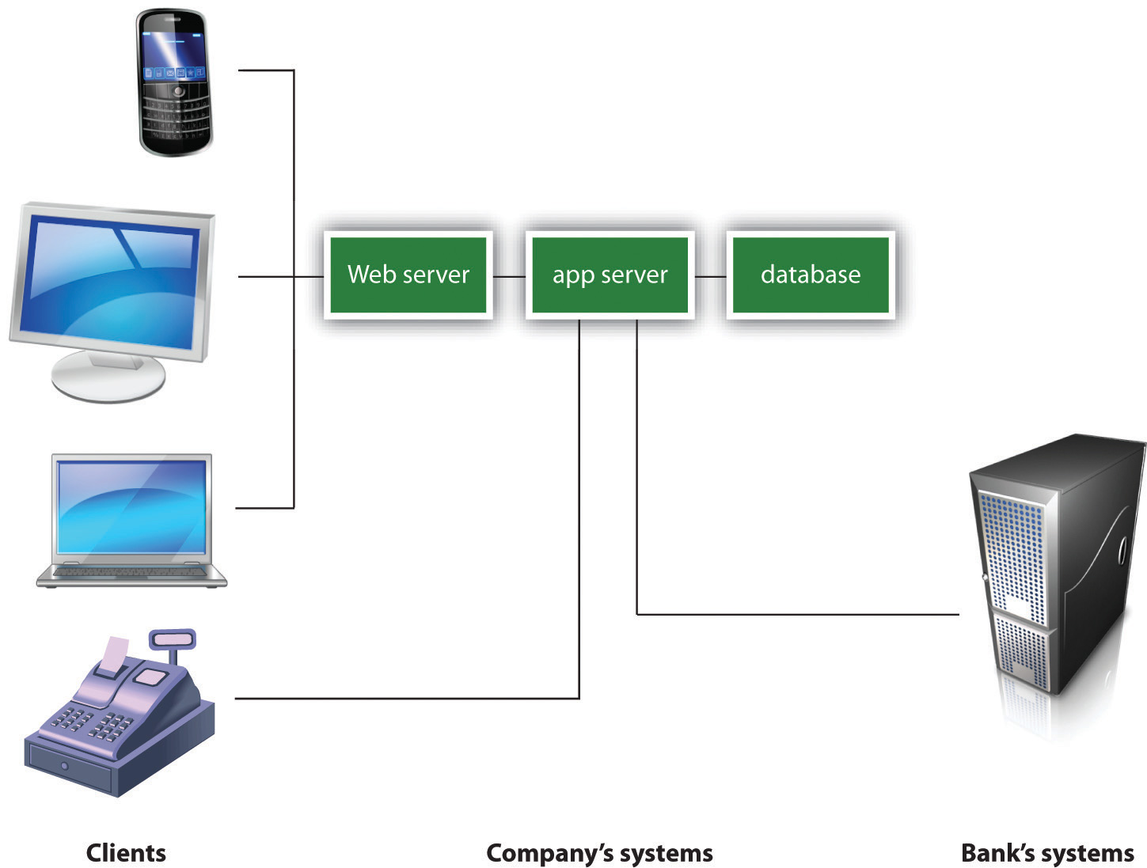
Applicazioni distribuite
Elaborazione dei dati è suddivisa tra i moduli dell'applicazione
Server con compito di memorizzare i dati, ricercarli e inviarli
Client con compito di rappresentazione ed aggiornamento dei dati

Slide 15
DTE
Prende il nome di Data Terminal Equipment l'insieme costituito dal sistema e/o dal terminale e dalle relative risorse collegate in rete per la trasmissione dei dati
Programma la gestione delle richieste di trasmissione
Amministra le funzioni di trasmissione
Provvede all'invio fisico dei dati

Slide 16
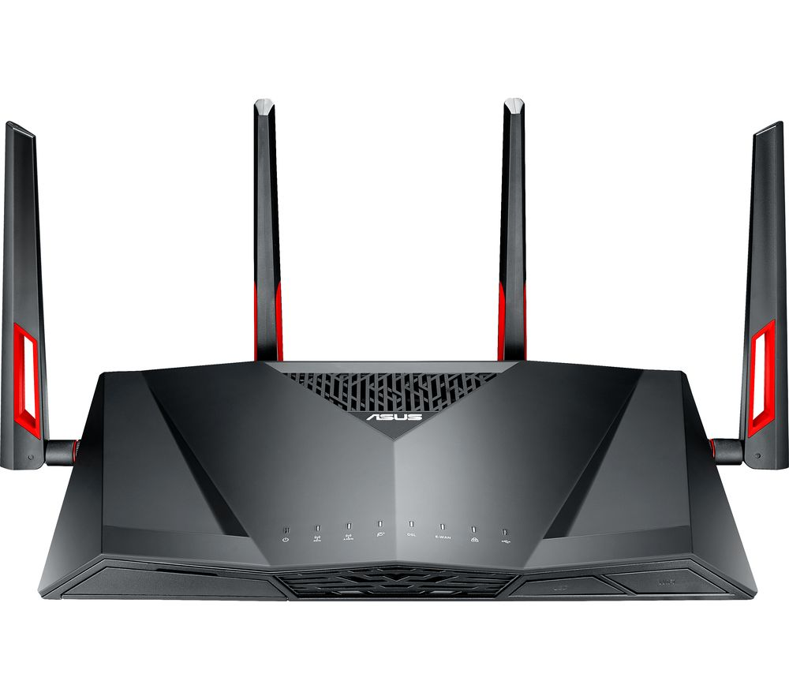
DCE
Data Circuit-Terminating Equipment
Punto di collegamento tra linea di trasmissione e DTE
In pratica il modem

Slide 17
Topologia logica di una rete
Affidabilità complessiva della rete
Fault tolerance + buona qualità di trasmissione
Alto rendimento della rete
Tempi di risposta accettabili
Valutazione dei costi

Slide 18
Topologie di rete
Stella
Ad anello
Dorsale
A maglia

Slide 19
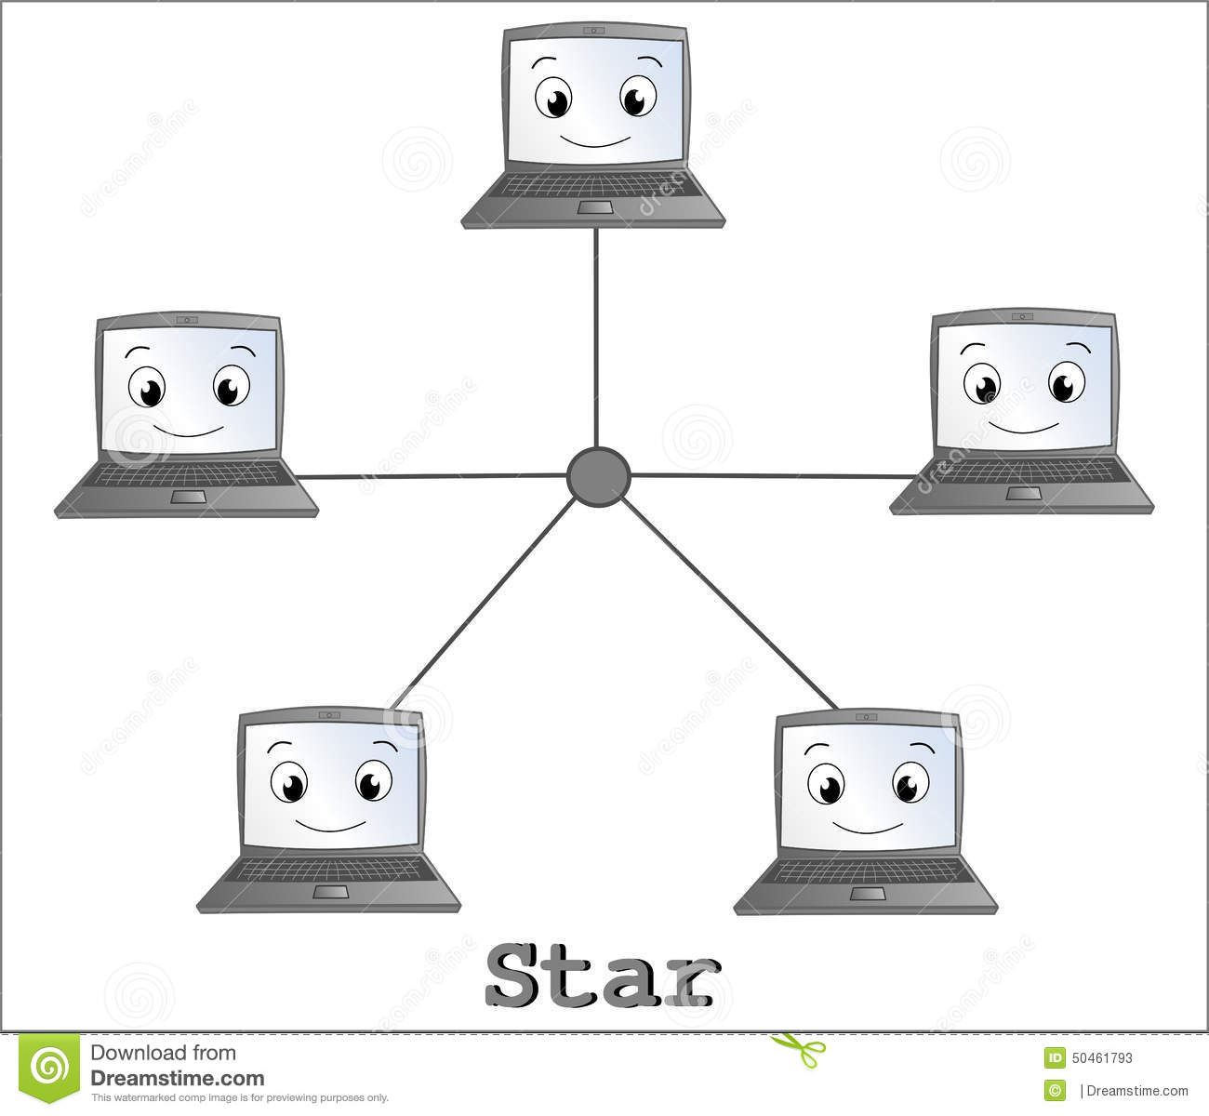
Stella
Facilità di controllo
Facilità di aggiunta di client
Alte prestazioni
Il blocco di una stazione non pregiudica le altre (a meno che ovviamente non sia quello in mezzo a guastarsi)

Slide 20
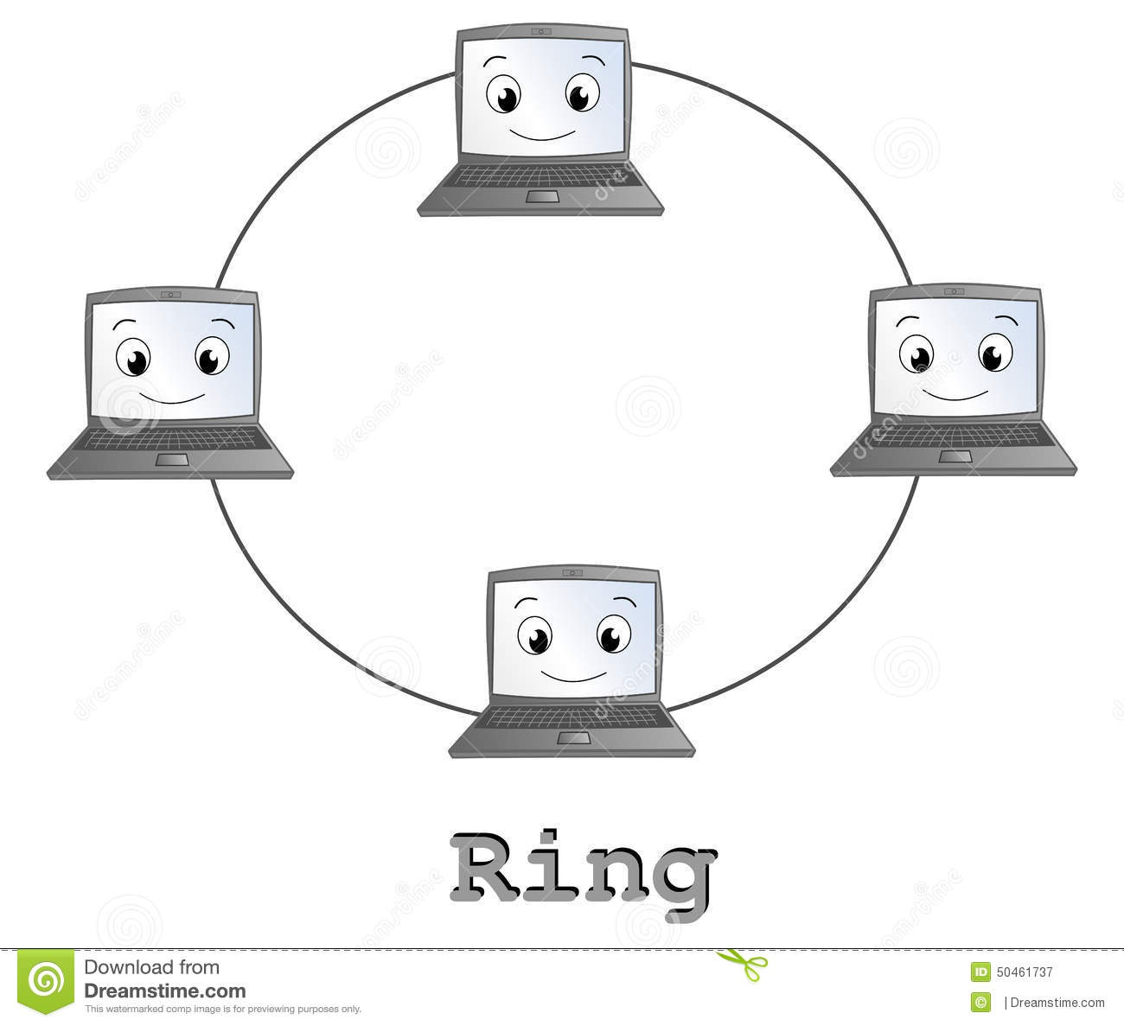
Anello
Collegamento unidirezionale
Il messaggio passa tra le stazioni fino a che non arriva alla macchina destinataria
Non soffre il traffico elevato e tempi di risposta deterministici
Alti costi di installazione e gestione
Fault tolerance bassa e inserimento nuova stazione provoca il blocco

Slide 21
Anello di commutazione
Centro di commutazione
Quando una stazione si guasta, viene esclusa dall'anello
Ad anello solo dal punto di vista logico, a stella dal punto di vista fisico
Token
Particolare segnale che gira continuamente sull'anello e viene prelevato dal nodo che vuole trasmettere

Slide 22
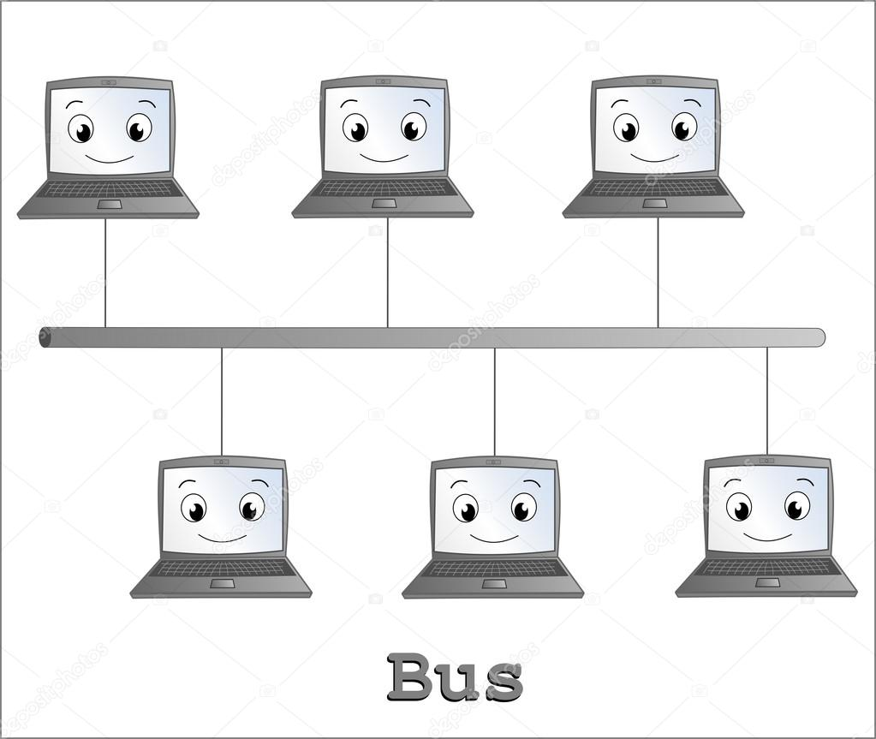
A Bus
Unico cavo a cui sono collegate tutte le stazioni
Semplici da realizzare e poco costose
Topologia fisica multi punto e trasmissione broadcast
Soffre il traffico e scarsa tollerazione nel cavo

Slide 23
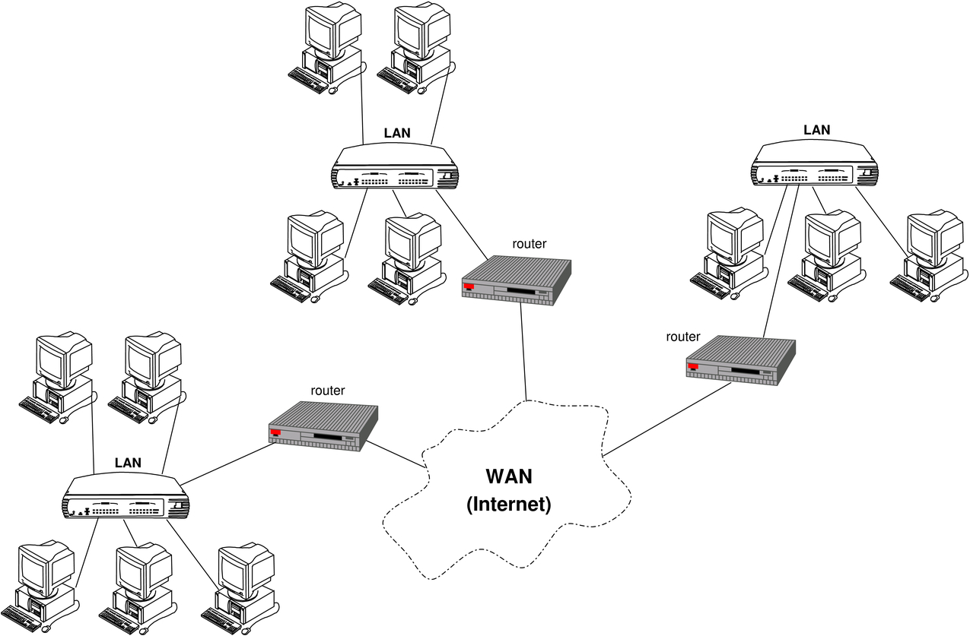
Maglia
Rete aspecifica che può variare da una realizzazione all'altra
Utilizzata per le lunghe distanze
Completamente connessa
Canale tra ogni coppia di nodi
Parzialmente connessa
Almeno due macchine non sono connesse tra di loro

Slide 24
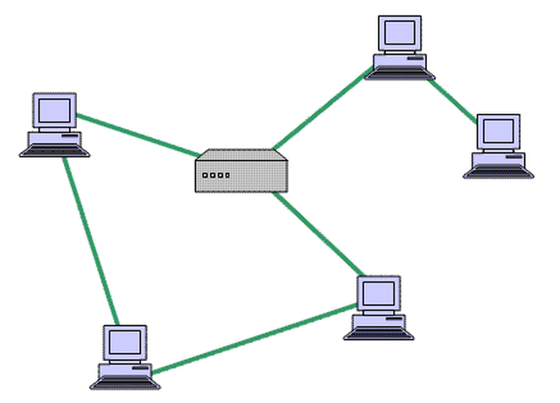
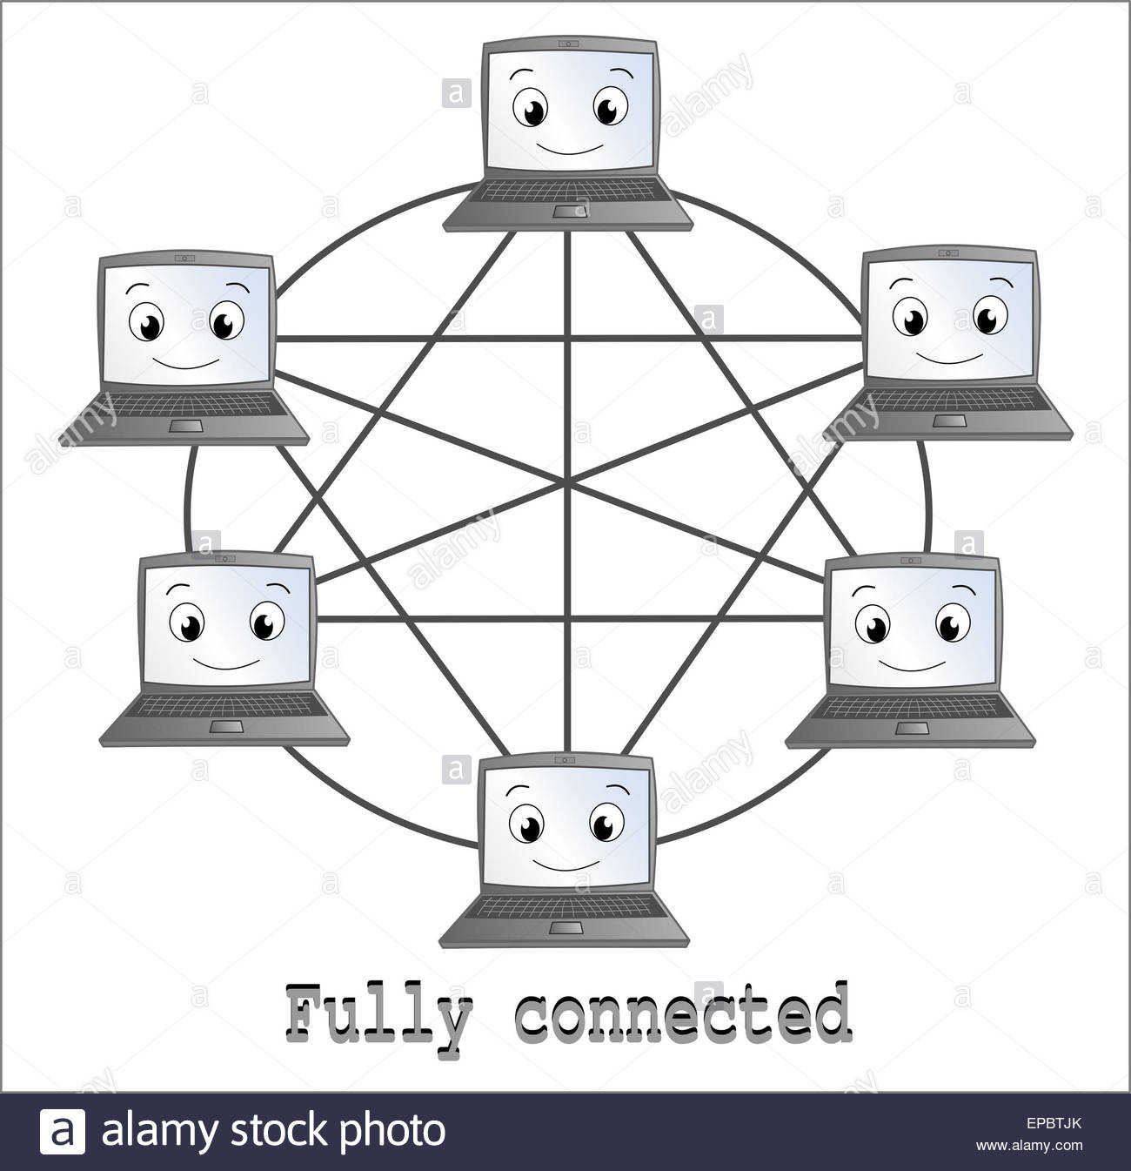
Maglia

Slide 25
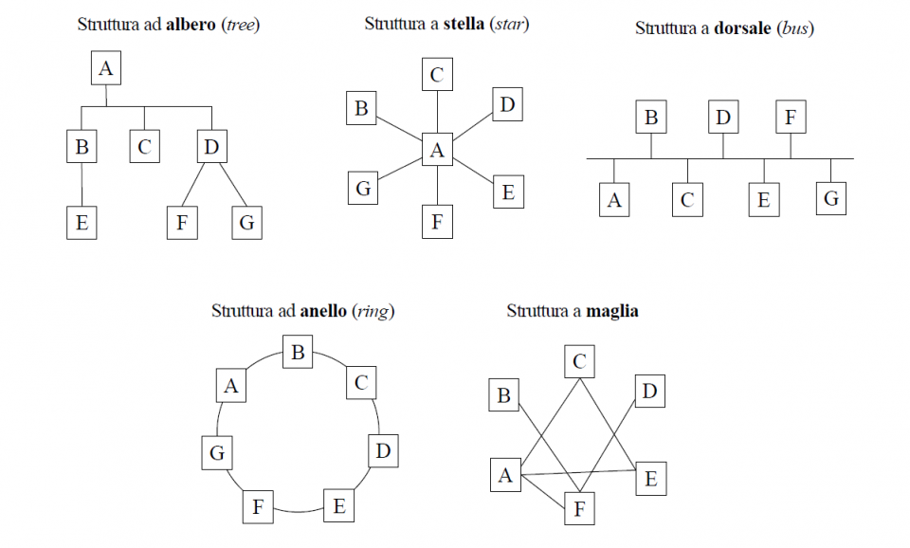
Riassunto Tipologie

Slide 26
Quanto è grande una rete?
WAN
LAN

Slide 27
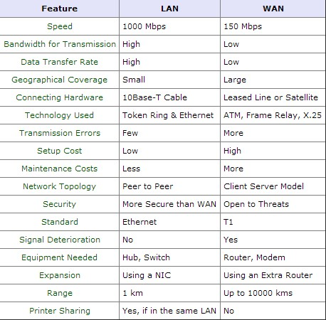
LAN vs WAN
La LAN di solito è quella che avete in casa
La WAN è quella che si usa per accedere al 4G

Slide 28
Net economy ed e-business
Come ne ha beneficiato il mondo aziendale?

Slide 29
Net economy
Letteralmente "Economia basata sull'utilizzo di Internet"
Segue comunque le stesse regole dell'economia "tradizionale"
Composta da:
Fornitori di tecnologie, infrastrutture di telecomunicazione
Fornitori di contenuti e servizi di comunicazione
Net company (compagnie il quale business è basato sul web)
Imprese utenti che svolgono attività ICT

Slide 30

Net economy
La rapidità dell'evoluzione della tecnologia ha avuto un diretto impatto sulle competenze richieste
Richiesta di alta formazione
Carenza di tecnici qualificati
Ci si basa ormai totalmente alle competenze dei fornitori di ICT
Hanno il dovere di rendere il tutto coerenti con le esigenze di business

Slide 31
E-business
Processi di business
Verso il mercato (e-commerce)
Interni
Produzione e sviluppo del prodotto
Strategie di sviluppo, amministrazione, finanza e controllo
Gestione informazione, inventario, personale, etc.
Porta al miglioramento dell'efficacia e dell'efficienza
Integrazione con
ERP (Pianificazione delle risorse d'impresa)
CRM (Gestione delle relazioni)
SCM (Attività logistiche delle aziende)

Slide 32

E-business
Outsourcing applicativo
Non è necessario installare applicazioni complesse in grandi centri elettronici
L'ASP (produttore delle applicazioni) le mette a disposizione on demand direttamente attraverso la rete
Customer Care
Capire meglio le necessità dei clienti per ottenere il massimo profitto dai mercati esistenti

Slide 33
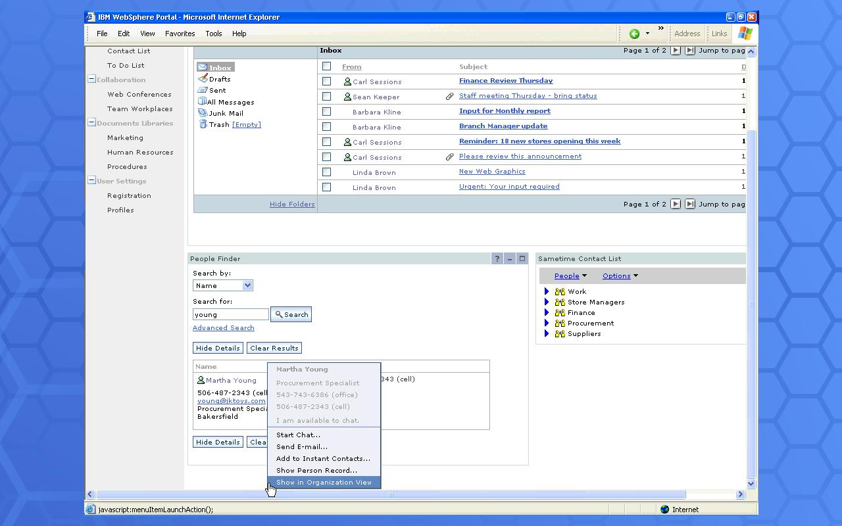
Enterprise portal
Sistema informativo evoluto
Informativo
Collaborativo
Collegamento tra aziende e Internet
Collegamento con e tra i Sistemi Informativi Aziendali
Semplificazione della complessità IT

Slide 34
I bisogni del business
Il problema non è informatizzare, ma utilizzare e integrare le nuove tecnologie a supporto della visione e della missione dell'impresa
L'alta accelerazione del cambiamento rende le imprese incapaci di adottare e di applicare le nuove tecnologie in modo appropriato
I sistemi informatici devono essere guidati dai bisogni dell'impresa e non della tecnologia
Le caratteristiche qualitative e di prestazione dei sistemi devono essere dinamiche

Slide 35
E-commerce
Esploriamo il commercio elettronico

Slide 36
E-commerce
"Ogni iniziativa a supporto dell'attività commerciale di un'azienda che venga svolta sulla rete Internet"

Slide 37
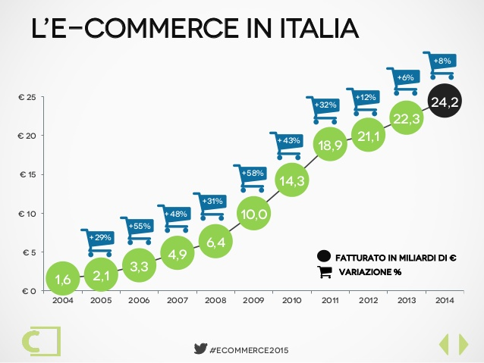
E-commerce

Slide 38
Obiettivi dell'E-commerce
Migliorare la comunicazione aziendale verso l'esterno, a fini di marketing o per ottenere una maggiore reattività
Agire sulla qualità del servizio al cliente, migliorando la cura e l'assistenza di pre e post vendita
Utilizzare la rete come vero e proprio canale di vendita, sul quale sia possibile individuare i prodotti di interesse ed effettuare la transazione economica

Slide 39

E-commerce business-to-business
I rapporti commerciali toccano un numero limitato di soggetti
La selezione dei prodotti è operata sulla base di una comune classificazione
Gli importi delle transazioni sono di norma elevati e vengono gestiti in modalità offline
Stretta integrazione tra la gestione della parte produttiva e amministrativa

Slide 40

E-commerce business-to-consumer
I prodotti sono offerti a tutti i clienti della rete
La classificazione dei prodotti è operata dal sito e presentata al cliente
Gli importi delle transazioni sono contenuti
Stretta integrazione tra logistica e raccolta degli ordini

Slide 41

E-commerce consumer-to-consumer
Il sito d'asta eroga e amministra l'ambiente in cui gli utenti interagiscono
Gli utenti devono registrarsi
La scelta e l'esecuzione della transazione commerciale è lasciata alle parti

Slide 42

E-commerce intra-business
Azienda con sedi distribuite sul territorio
Aziende appartenenti allo stesso gruppo
Il gruppo di soggetti coinvolti è tassativamente chiuso

Slide 43
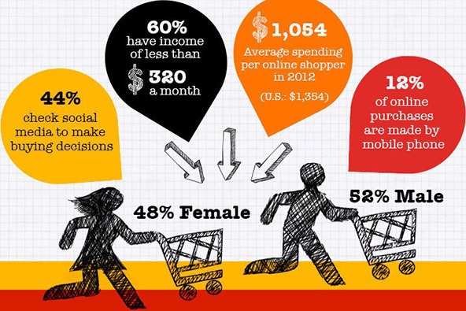
Curiosità

Slide 44
E-government
La gestione informatica della pubblica amministrazione

Slide 45
E-governement
Servizi prestati dalle pubbliche amministrazioni ai cittadini e alle imprese
Semplici informazioni
Certificazioni
Moduli di pagamento delle imposte
E-learning
Raccolta domande e offerte di lavoro

Slide 46
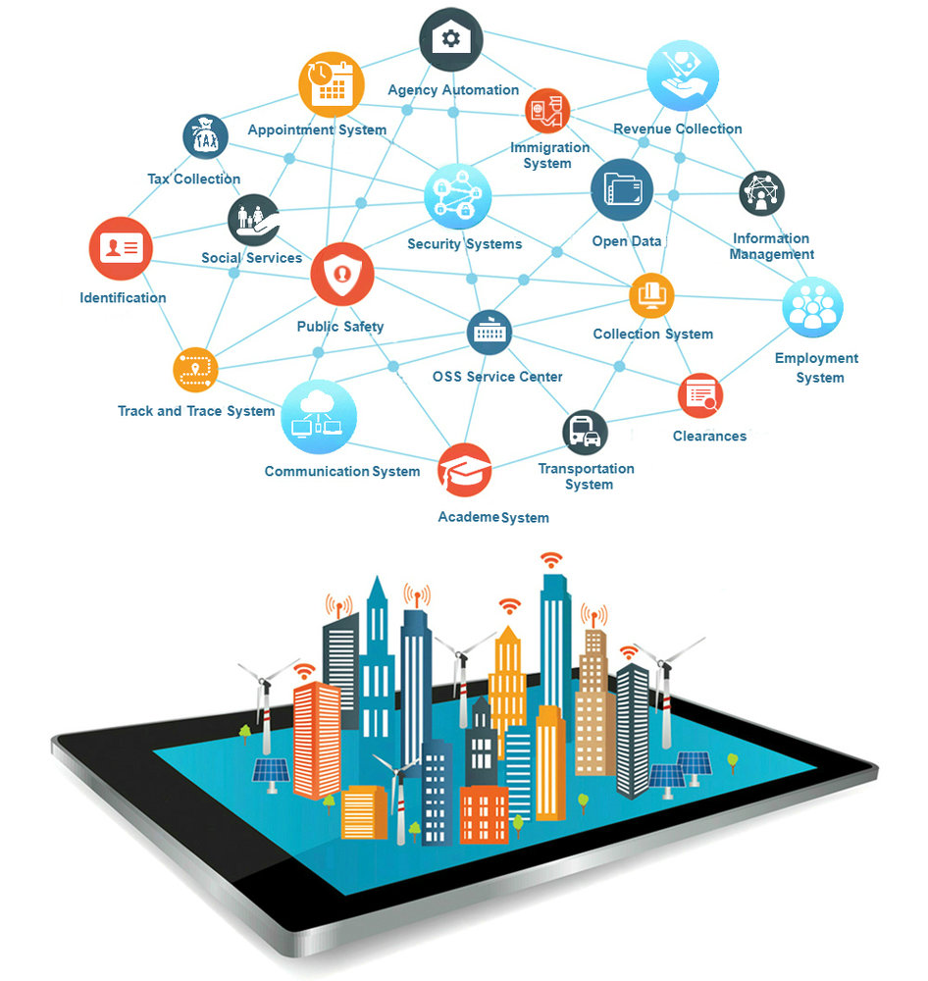
E-government
Il fattore fondamentale è quello organizzativo, legato alle modalità di funzionamento delle organizzazione e, soprattutto, alle abitudini e alle aspettative dei cittadini e delle persone che lavorano nella pubblica amministrazione

Slide 47
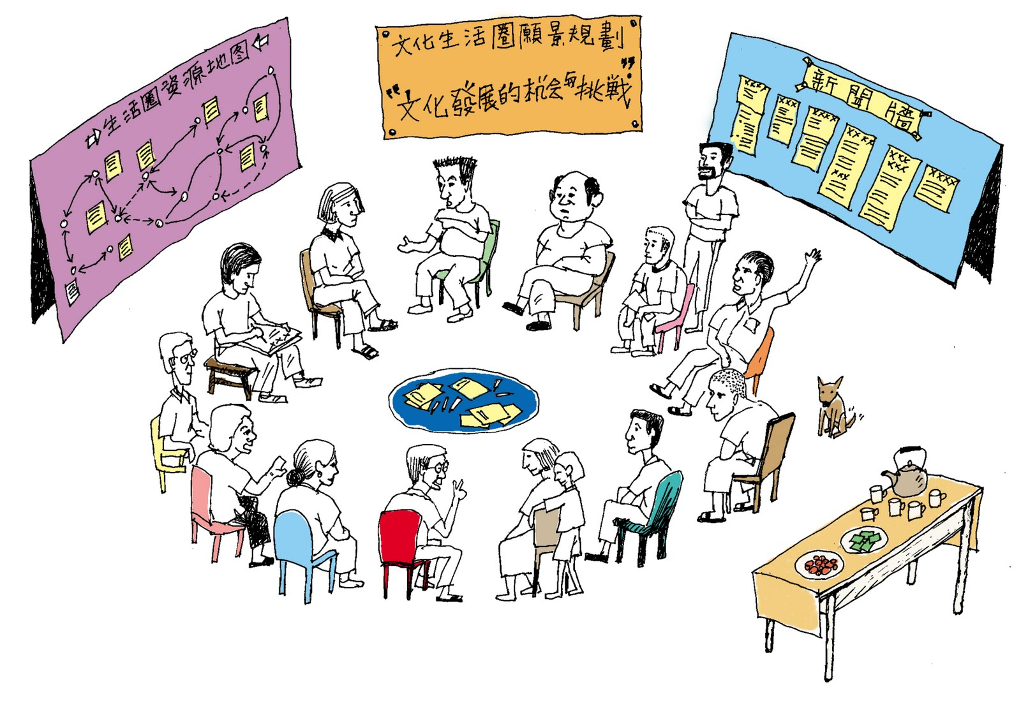
Tecnologie dell'e-government
Una volta scelto il mezzo, non è consentito al soggetto pubblico di disinteressarsi delle modalità del suo utilizzo
Consentire e favorire la discussione e il confronto fra soggetti interessati
Open Space Technology
I partecipanti creano l'agenda della giornata, proponendo temi di discussione
Electronic Town Meeting
Gli elettori di realtà locali possono rivolgere domande su questioni coinvolgenti la comunità locale

Slide 48
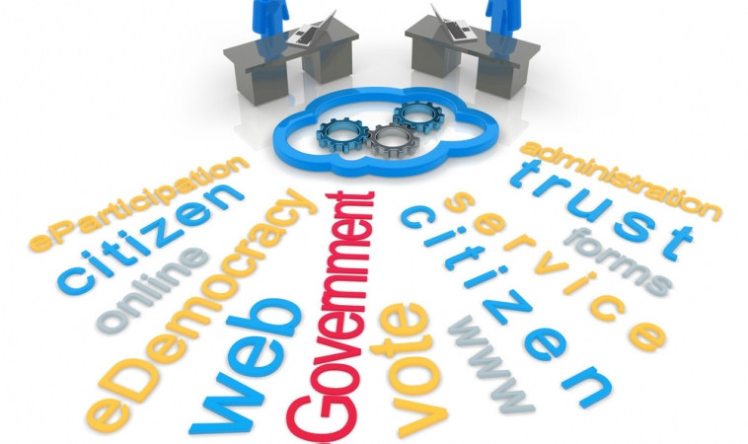
E-government

Slide 49
E-banking
E le banche come hanno reagito ad Internet?

Slide 50

E-banking
Conto corrente via Internet
Stipulare assicurazioni online
Chiedere un finanziamento sul Web

Slide 51

Remote banking
Consentono ai clienti di collegarsi all'elaboratore della banca e di effettuare una serie di determinate operazioni bancarie o di ricevere informazioni in tempo reale
Home Banking
Corporate Banking

Slide 52
Security Management
Progettazione e costruzione del sistema di sicurezza
Manutenzione del sistema di sicurezza
Capacità del sistema di sicurezza di adattarsi ai cambiamenti
Capacità di integrazione con i sistemi di gestione presenti
Credenziali di accesso
SSL (Secure Socket Layer), ossia una forma di crittografia certificata dalla presenza dell'https nell'indirizzo web
OTP (One Time Password)

Slide 53

Trading online

Slide 54
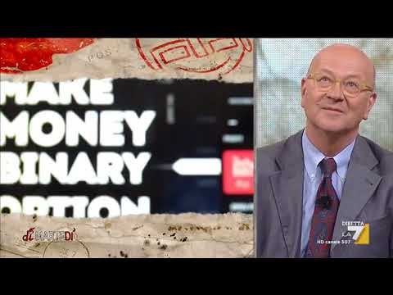
Trading Online

Slide 55
E-learning

Slide 56

E-learning
Strategia di implementazione dell'educazione che si applica a diversi modelli educativi
Utilizzato per la presentazione di contenuti e facilitazione dei processi educativi
Il suo impiego deve essere ben definito ed adattabile ai bisogni dello studente

Slide 57
Caratteristiche e-learning
Maggior numero di informazioni
Contatti con altre persone
Ambienti costruttivi
Interattività
Flessibilità
Tempi e modi personali
Stimoli per il pensiero critico

Slide 58

Formazione a Distanza
Ottimizzare i tempi di fruizione dei corsi, per una massima flessibilità
Percorsi personalizzati
Forte modularità e assimilazione

Slide 59

Learning Object
Elementi modulari composti da testi, grafica, esercizi e valutazione
Riusabilità
Adattabilità
Condivisione
Metadati

Slide 60
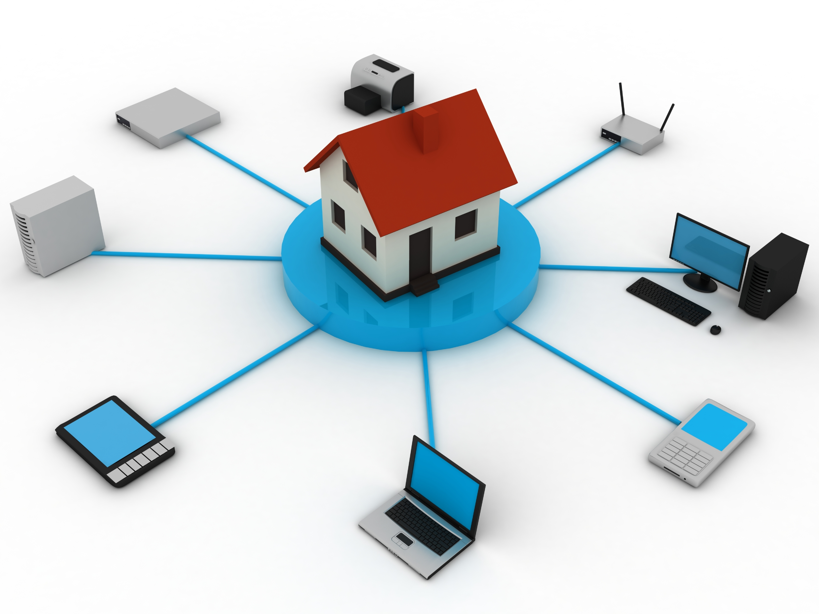
Telelavoro
Svolgimento di attività lavorative a distanza, attraverso l'utilizzo delle tecnologie informatiche e della comunicazione
Costi più bassi e ridefinizione dei tempi e spazi di lavoro

Slide 61
Cloud Computing

Slide 62
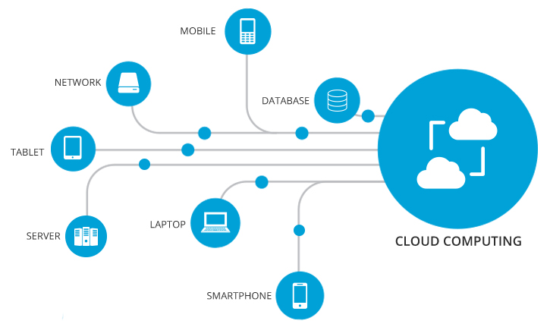
Cloud Computing
Insieme di hardware e software, distribuite sulla rete, al servizio del cliente, per archiviare ed elaborare informazioni e applicativi

Slide 63
Cloud Computing
Vantaggi
Costi ridotti e maggiore flessibilità
HW e SW possono aumentare o diminuire velocemente
Niente più risorse che restano inutilizzate
Basta interruzioni del lavoro per rottura dell'attrezzatura
Svantaggi
Sicurezza
Continuità del servizio

Slide 64
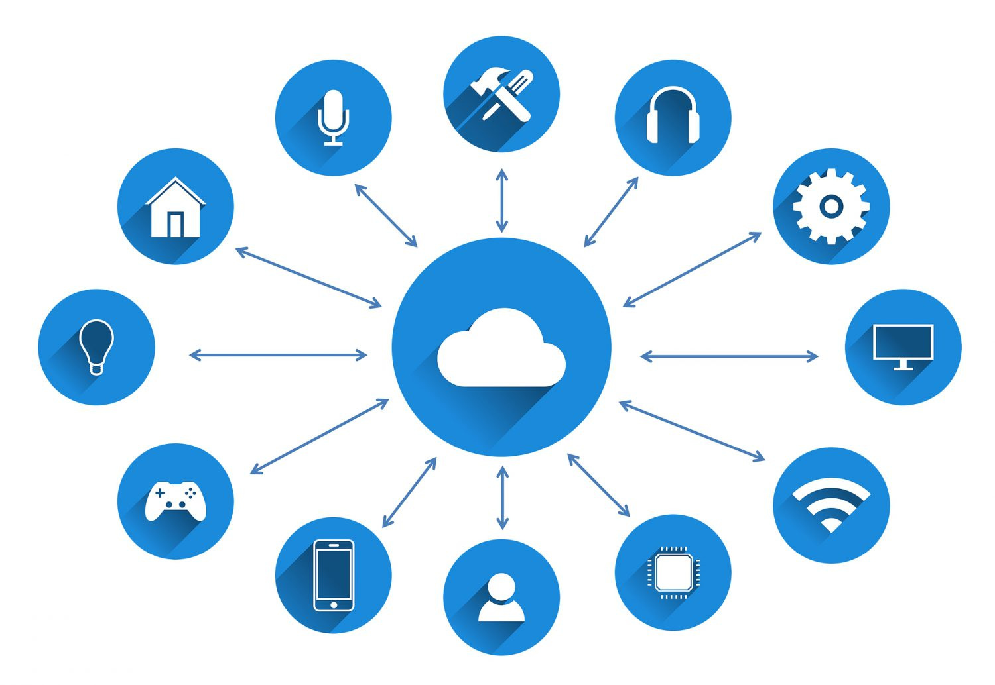
Tipologie di Cloud Computing
Software as a Service
Utilizzo di programmi da remoto
Platform as a Service
Utilizzo di piattaforme software da remoto
Infrastructure as a Service
Utilizzo di risorse hardware da remoto

Slide 65
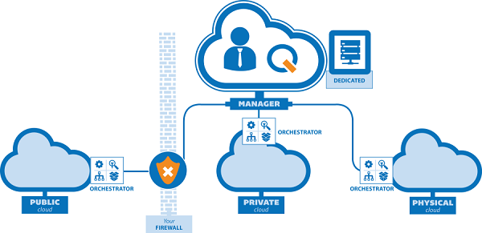
Architettura del Cloud Computing

Slide 66
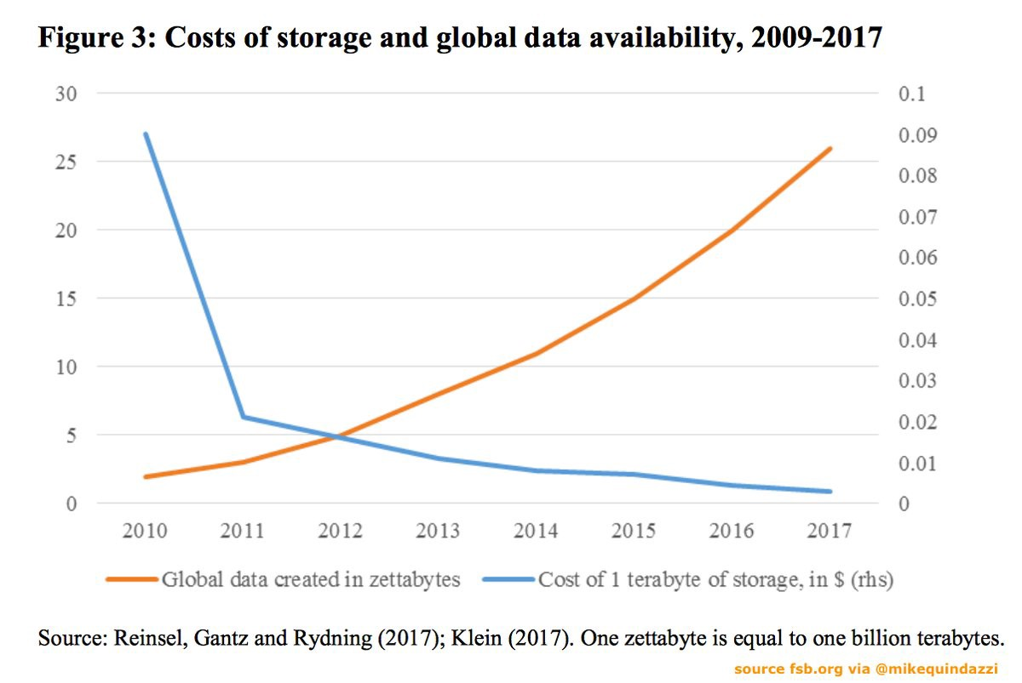
Curiosità

Slide 67

Cloud computing in 3 minuti

Slide 68
La sicurezza
Come deve essere un sistema informatico per essere sicuro?

Slide 69

La sicurezza
Affidabilità
Integrità
Riservatezza
Autentiticità
Non ripudio

Slide 70
Affidabilità
I dati devono essere sempre accessibili o disponibili agli utenti autorizzati
Esempi di violazione
Mancanza di alimentazione elettrica
Rottura di un componente hardware

Slide 71
Integrità
Protezione da modifiche non autorizzate
Esempi di violazione:
Cancellazione non autorizzata di un file
Modifica non autorizzata di un file

Slide 72
Riservatezza
Protezione da letture non autorizzate
Esempi di violazione:
Intercettazione dei dati durante la loro trasmissione
Accesso non autorizzato ai dati memorizzati su un server

Slide 73
Autentificazione
Offre la certezza della sorgente, della destinazione e del contenuto del messaggio
Esempio di violazione:
Spedizione di un'email da parte di un pirata informatico che si maschera, facendo credere che il mittente dell'email sia una persona conosciuta al destinatario

Slide 74
Non ripudio
Certezza che chi trasmette e chi riceve non possano negare di avere, rispettivamente, inviato e ricevuto i dati
Esempi di violazione:
Carta intestata falsa
Firma falsa
Email falsa

Slide 75

Sistema informatico sicuro
Si definisce sicuro un sistema informatico in cui le informazioni contenute vengono garantite, attraverso sistemi e misure di sicurezza appositamente predisposti, contro il pericolo di violazioni degli aspetti visti in precedenza

Slide 76
Strumenti per violare la sicurezza
Sniffing
Spoofing
DOS
Spamming
Malware
Backdoor
Nuking

Slide 77

Sniffing

Slide 78
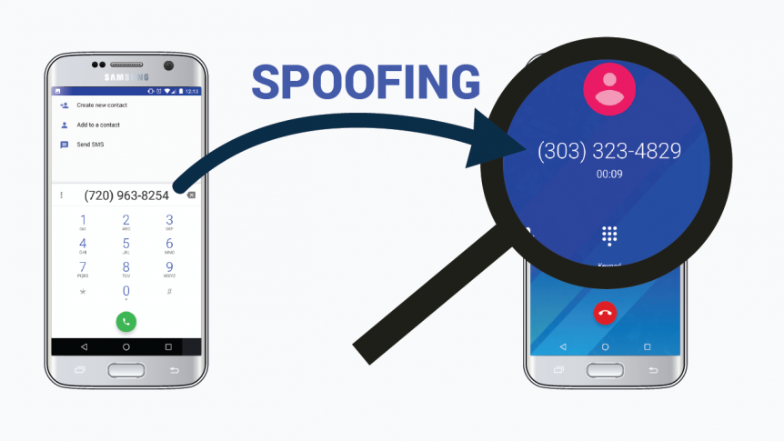
Spoofing

Slide 79
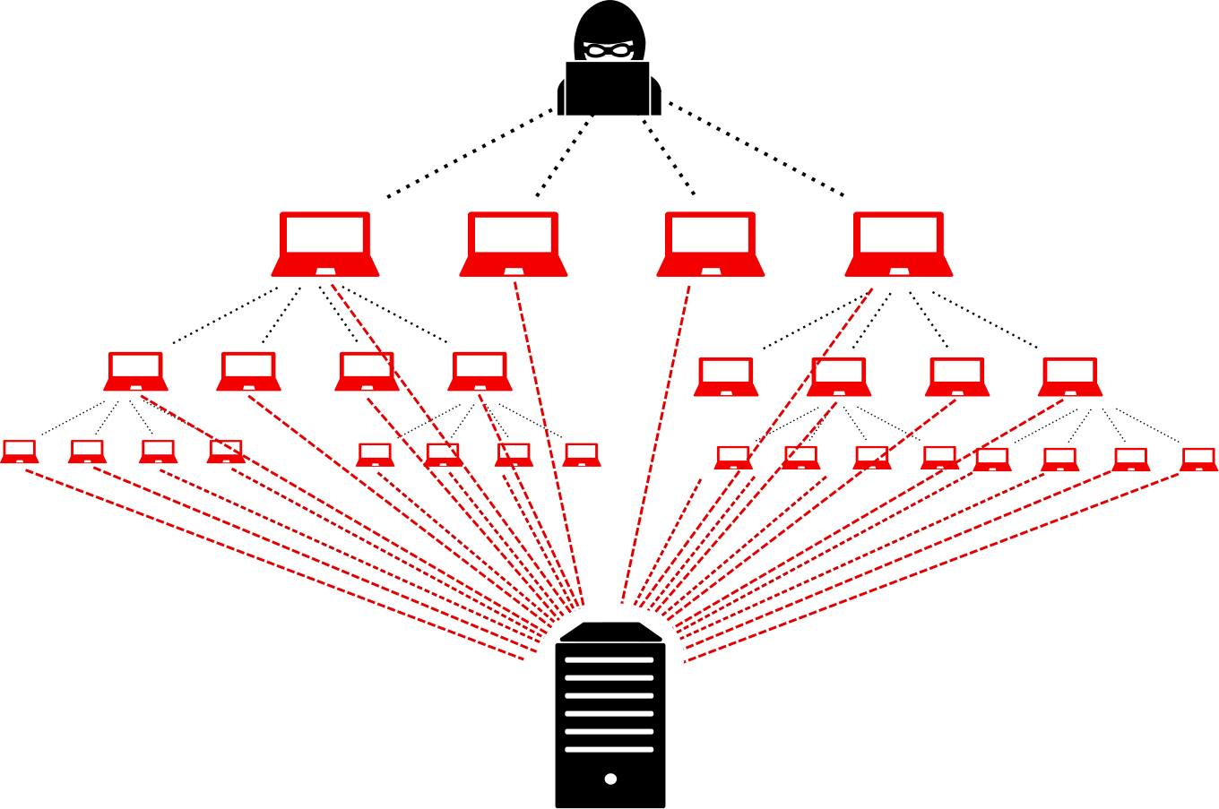
DOS

Slide 80
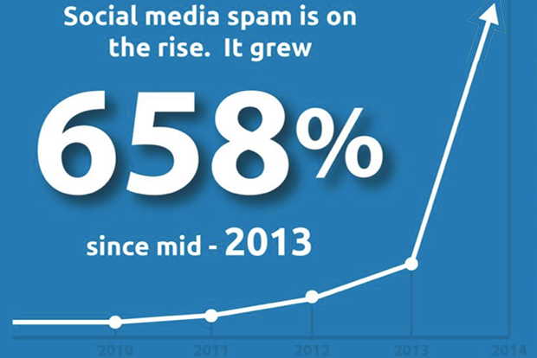
Spamming

Slide 81

Malware

Slide 82
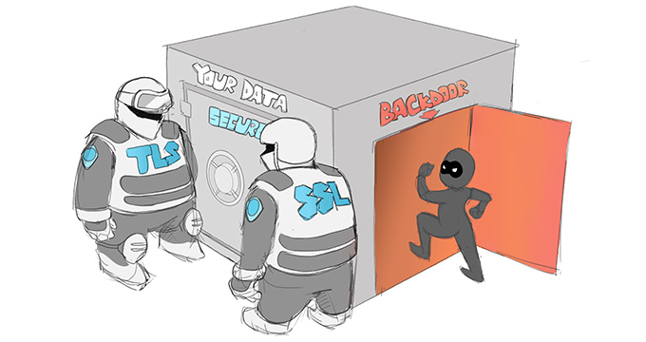
Backdoor

Slide 83

Nuking

Slide 84

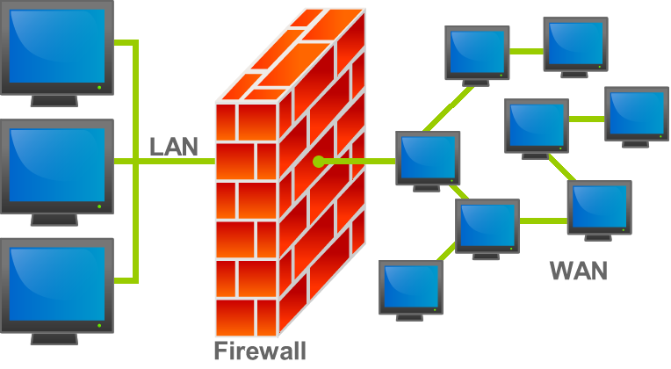
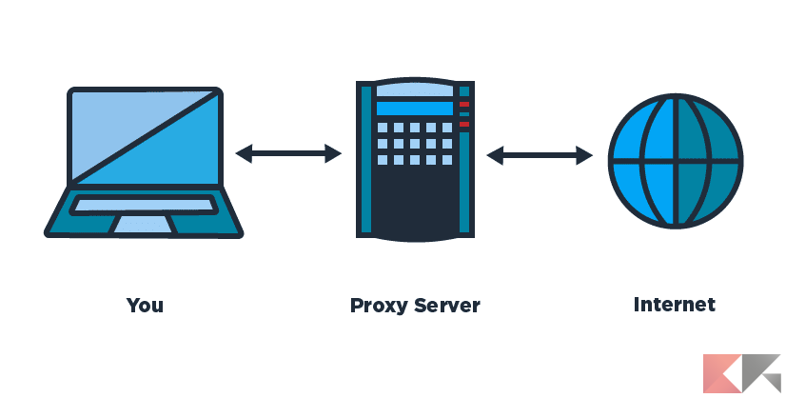
Sistemi di sicurezza aziendali
Backup
Firewall
Proxy

Slide 85

The End

